Slide 1
Miniprojekt Test
2. semester
evaluering

Slide 2
Indhold
Kort gennemgang af opgavesættet
- Hvad lagde opgavesættet op til?
Hvad var forventningerne?
Hvad var resultatet?
Gruppediskussion – forhold jer til den givne respons/jeres oplevelser
Klassedialog om forløbet

Slide 3
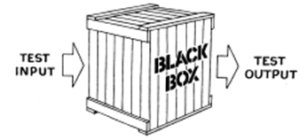
Forventninger til løsningsproces
Testformer: Systemtest, unittest og integrationstest
Test foregår som black box tests:
Fokuserer alene på inputs og outputs
Kender ikke interne stier og strukturer i koden
Dækningsgraden kendes ikke
Testen baseres på krav- og designspecifikationer
Kan anvendes på alle niveauer
System
Unit
Subsystem

Slide 4
Test niveauer
Et OO program testes på forskellige niveauer for at kunne afdække fejl:
Unittest – inden for den enkelte klasse
En enkelt metode som en del af en klasse
Interaktionen mellem en klasses metoder
Integrationstest - mellem klasser
Samarbejdet mellem klasserne
Interagerende metoder på tværs af klasserne
Systemtest – hele systemet
Fokus på de handlinger der er synlige for brugeren og systemets respons herpå
Use case funktionalitet

Slide 5
Fremgangsmåde ved Systemtests
Use case drevet tests ud fra alle fully dressed use cases. Alle typer flows og specielle krav/uddrag af acceptkriterer er påført.
Scenarie for hvert flow. Opstilles grafisk med id for hvert scenarie.
Test case for hvert scenarie. Mindst én case pr scenarie med conditions.
Tilføj data værdier til alle testcases.

Slide 6
Fremgangsmåde ved integrationstest i OO
Drevet af UML interaktionsdiagrammer
Udvælg stier i diagrammet der dækker kritiske områder og conditions
”træk” testobjektet gennem de valgte stier.
Opsæt ækvivalente klasser og benyt grænseværdianalyse
Anvend kombinatorik i tilfælde af mere end en parameter
Opstil en række både positive og negative testcases

Slide 7
Ækvivalente klasser og grænseområder
Formålet er at minimere antallet af test cases og samtidigt opnå en acceptabel dækning
Steps
Identificer ækvivalente klasser, dvs input som håndteres på samme måde af systemet.
Udled testcasene ud fra grænseområder mellem hver af de ækvivalente klasser (hvis de er numeriske)
Invalid
Valid
Invalid

Slide 8
Miniprojekt test
Respons

Slide 9
Indhold
Systemtests
Opstilling af en fully dressed use case
Hvad sker der efter use casen er færdig?
Integrations/unittests
Opstilling af testcases?
Hvad skal med i en test case?
Respons på løsningsforslag

Slide 10
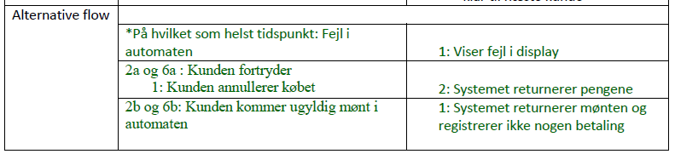
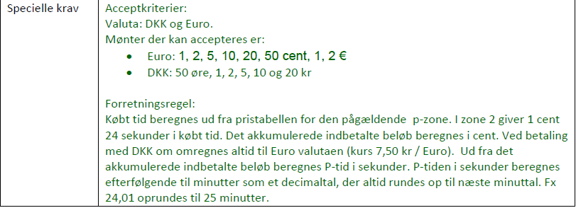
Use case ”Køb billet” – fully dressed
Opstilling af flows
Specielle krav

Slide 11
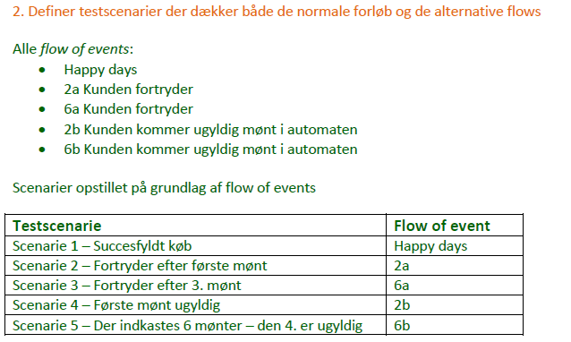
Testscenarier

Slide 12
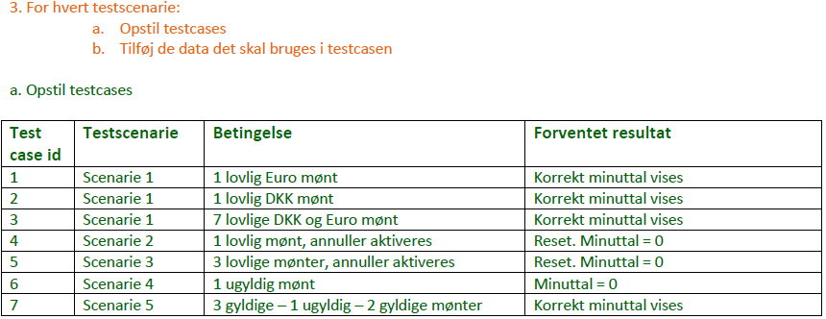
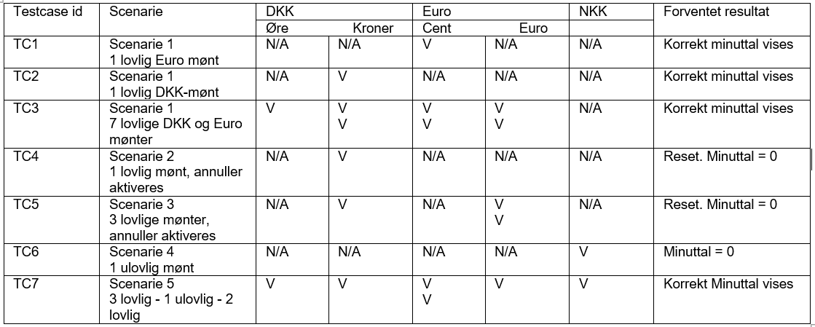
…
To versioner
på opstilling
af testcase
matrix

Slide 13
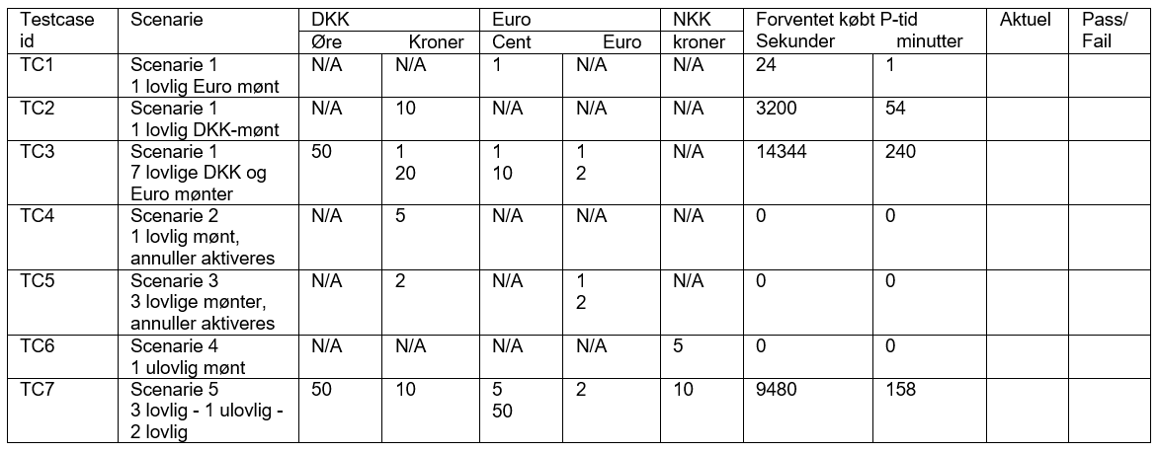
…

Slide 14
Unit- og integrationstest
Fokus på input parametre
Find ækvivalente klasser og grænseværdier
Identificér alle tænkelige kombinationer/variationer af input parametre
Ved svære inputs såsom mønter kan der tænkes i grænseområder såsom minimalt køb og køb med mange mønter og evt korrekt afrunding(kan været dækket af addAmount()unittest)
Opstil testcase- matrix med faktisk data for alle kombinationer som blev identificeret
Husk at indtænke både positiv og negativ testdata.

Slide 15
Evaluering
Godt fremmøde
God arbejdsmoral
Generel god systematik
Ikke helt styr på fremgangsmåder endnu
Alt i alt godt gået trods corona-udfordringer før mp.

Slide 16
Evaluering opgave 1 – use cases
God generel forståelse for fully dressed MEN…
Der skal være mere opmærksomhed i opstilling af flows:
Tydelig struktur med markering af flowpunkt og problemstillingstekst og systemsvar
Hvordan opstilles de?
Alternate flows vs Exception flows
Specielle krav / acceptkriterier – der må gerne være mere fyld i dette afsnit.
Lidt usikkerhed på flow af systemtestudvikling:
Use case Testscenarietabel testcasematrix v1 og v2.

Slide 17
Evaluering opgave 2
God begyndende forståelse for ækvivalente klasser og valid vs invalid inputs
Usikkerhed på hvordan input identificeres.
find regler for inputs og identificér kombinationerne.
opstil dem overskueligt så i ved hvad i skal lave testcases over.
Test altid kun én ting ad gangen
lav testcasematrix med faktiske datainput.

Slide 18
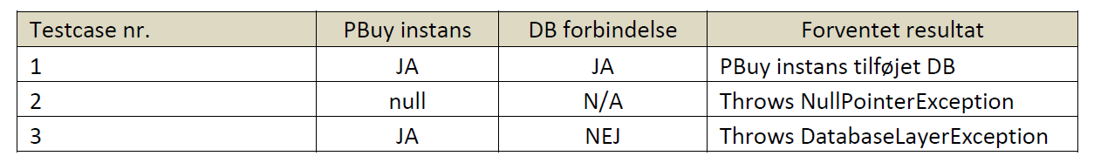
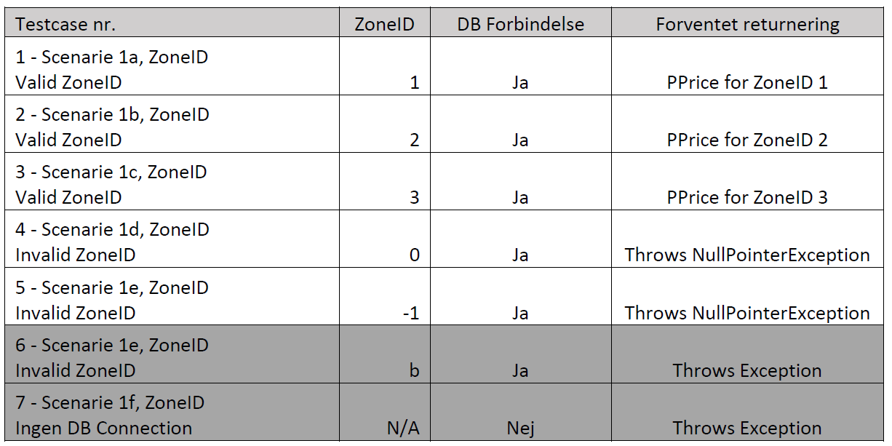
Eksempler på testcase-tabeller

Slide 19
Implementering
Alle har nået at implementere test, SÅDAN!
God forståelse for AAA-opsætningen
God forståelse for anvendelse af @
Der mangler sporbarhed til testcases – bedre navngivning af testmetoder!
Find en logik i opstilling af tests i eclipse fx
Én klasse til systemtest af én use case
Én klasse til interationstest af usecase
En klasse til unitests af en klasse
Undgå én klasse pr testcase.

Slide 20
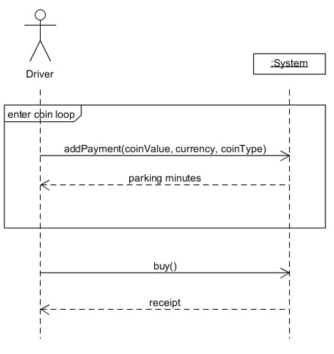
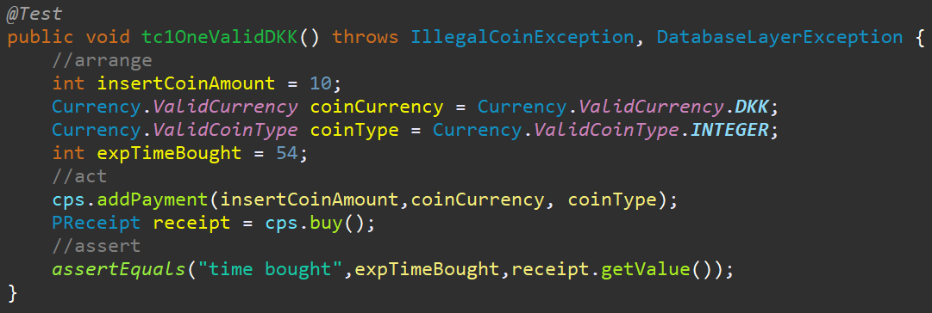
Omsætning af teori til praktik - Der mangler overblik i implementeringsfasen
Hvad er formålet med den test jeg bygger ? hvad skal jeg assert
Hvad skal der bygges for at kunne act? hvilke variabler og objekter skal være klar
Hvilke metoder skal kaldes for at få svaret jeg leder efter? Metoder der skal act

Slide 21
Gode råd
Tænk inden i tester
Er I i tvivl så husk jeres teori – slå op
Tænk gerne endnu mere i kombinationer og test af forretningsregler
Skab overblik og vær systematisk. Genlæs og forstå inden i bevæger jer videre!

